Slide 1
マイクロ波照射下粉体充填層のモデル化と加熱温度分布：触媒反応の解析
COMSOL Conference2026
2026/10/21-22
一般社団法人ZeroC
東京工業大学（現東京科学大学）名誉教授
和田雄二
L-TRiSE株式会社

Slide 2

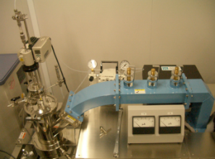
カーボンニュートラル対策として産業電化
マイクロ波を用いた化学プロセスの発明を目指す
原料
電場
マイクロ波
磁場
反応器
● 低温短時間操業
導波管
● 省エネルギー
生成物
● 低CO₂排出
触媒に対する直接的なエネルギー投入
触媒近傍の局所高温場で反応が促進されることにより見かけ上の反応温度・圧力を低減
マイクロ波の損失機構の基づいた触媒デザイン

Slide 3
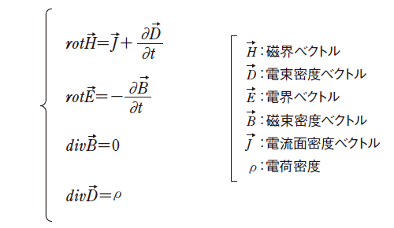
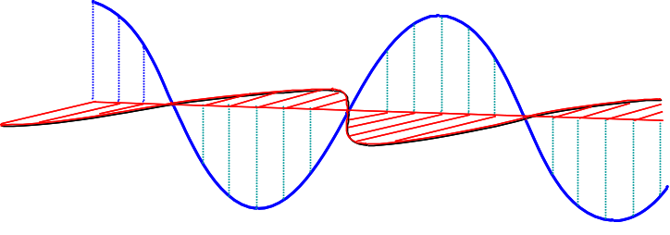
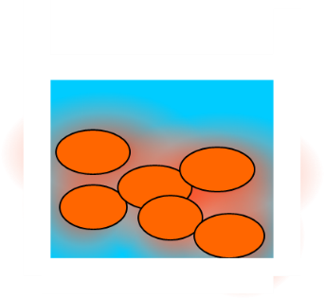
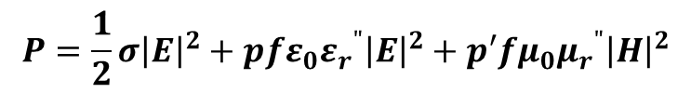
マイクロ波照射加熱を利用する化学反応
電磁波の挙動を完全に記述する→マックスウェル方程式
急速加熱・内部加熱・物質選択加熱
Electric field
Magnetic field
省エネ・
CO₂排出低減
発 熱 量
$$P=\frac{1}{2}σ{\left|E\right|}^{2}+pfε_{0}{ε_{r}}^{"}{\left|E\right|}^{2}+p′fμ_{0}{μ_{r}}^{"}{\left|H\right|}^{2}$$
Notes:
First, I would like to talk about microwave chemistry, Microwave chemistry means chemical reaction under microwave reaction, instead of conventional heating. Conventional heating means burner or electrical heater as a heat source. As everyone knows water without wall can be heated by microwave oven. Microwave energy can be delivered directly to reaction point, There are some features, selective heating localized heating, high yield, reduction of reaction time etc. Because of there feasters, microwave chemistry is expected for energy saving technology for material process. This figure shows published papers related to microwave chemistry increase year by year.

Slide 4
なぜこの検証を行ったのか？
産業電化技術としてマイクロ波加熱利用の
化学プロセスを発明したい
目的：原理の理解と制御因子の明確化
固体触媒層内の非平衡な局所加熱現象を理解したい

Slide 5
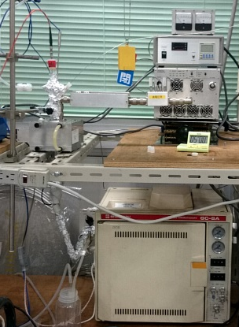
マイクロ波-固定床流通式反応装置（ラボ用）
マイクロ
フィーダー
ファイバー温度計
半導体式
マイクロ波
反応装置
パワーモニター
キャリアガス(Ar)
整合器
触媒
充填層
整合器
半導体式
マイクロ波
発振器
反応管
TM₁₁₀ モード共振器
TM₁₁₀ モード
（シングルモード）
共振器
放射温度計
On-line GC (TCD)
On-line GC (TCD)
反応は触媒層内で起こる
外部加熱法（電気炉）と比較

Slide 6
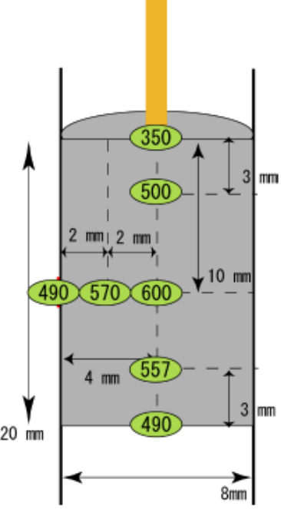
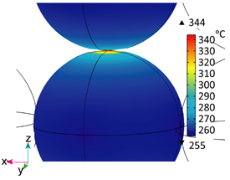
触媒層のマイクロ波加熱イメージ：３つのタイプの発見
反応場サイズ
nm
mm
μm
触媒層中心から
端部への温度勾配
粒子間近傍での
・電磁波集中
・局所高温場形成
担持ナノ粒子が
局所高温
光ファイバー
温度計
シミュレーション結果
マイクロ波
担持ナノ粒子
発熱体
放射
温度計
担体
N. Haneishi et al. Ind. Eng.
Chem. Res. 2017, 56, 7685
N. Haneishi et al.
Sci. Rep. 2019, 9, 222
T. Ano et al., Commun Chem 2020, 3, 86.
6

Slide 7
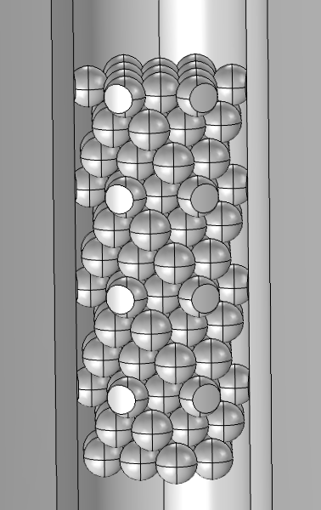
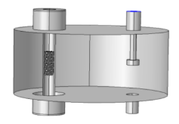
キャビティー・反応管・触媒層のモデル化
有限要素法(FEM)を用いた電磁場強度の解析
Microwaves
TM₁₁₀ モード共振器
触媒充填層モデル
（球状 Fe₃O₄, φ 2 mm）
シミュレーション: COMSOL Multiphysics ver 5.2

Slide 8
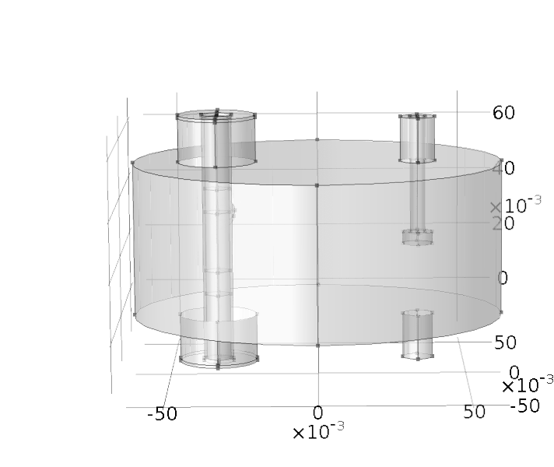
有限要素法によるシミュレーション
有限要素法による電磁場分布シミュレーション及び、
熱流解析シミュレーション （COMSOL Multiphysics）
楕円チャンバー型キャビティの内部を再現
○組み込んだフィジックス
①電磁波 周波数領域モジュール
キャビティ内における電磁波分布
及び触媒層内部における電力損失
②伝熱モジュール
①の電力損失から得られる発熱量を温度に換算熱の散逸を計算に入れた温度分布

Slide 9
球が並んだ触媒層を用いたシミュレーションモデル
・有限要素法、COMSOL Multiphysicsを使用
・電磁波分布および伝熱のモジュール
・2－プロパノールの脱水素反応の実験と同じジオメトリの
アプリケーターをソフトウェア上に再現
直径1.9mmの球を160個並べて触媒層を表現

Slide 10
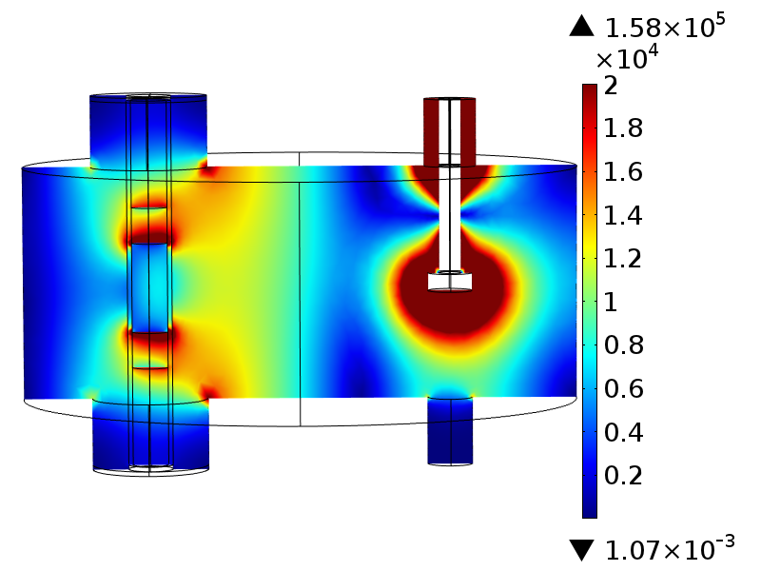
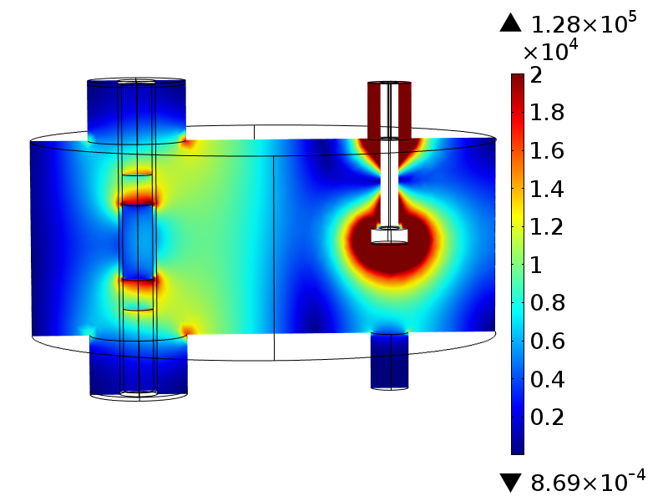
結果：得られた電場ノルム分布
楕円チャンバー内の電場分布
13.7W（触媒層中心部分が600℃）
9.05W（触媒層中心部分が500℃）

Slide 11
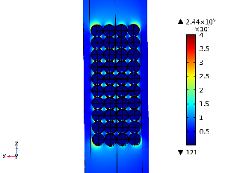
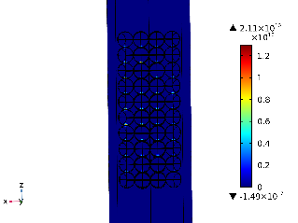
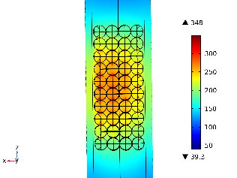
触媒充填層内における局所的なマイクロ波の集中
有限要素法(FEM)を用いた電磁場強度の解析
電場強度
電力損失密度
温度
a)
b)
c)
V/m
W/m³
°C
温度分布解析結果
e)
d)

Slide 12
触媒層の粒子接触点温度（拡大）
球表面全体の80％は、255~265℃
300~344℃の領域は全体の2％
300~344℃での反応速度は
225℃での反応速度の63~360倍

Slide 13
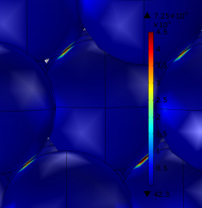
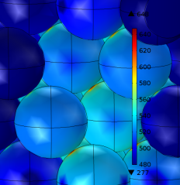
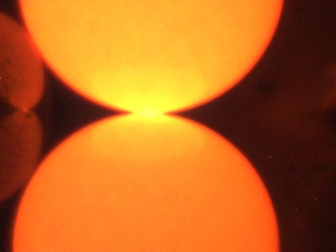
固定床流通系触媒反応における非平衡局所加熱
a)
b)
c)
電磁界シミュレーション
伝熱シミュレーション
局所温度の実測
1200℃
2.38 mm
2 mm
2 mm
1000℃
触媒粒子接触点(200 μm)の
領域に450倍の強電界領域が発生
触媒粒子接触点(200 μm)の
領域の温度が周囲より
100℃以上昇温
粒子接触点において200℃
以上の局所的な発熱を実測

Slide 14
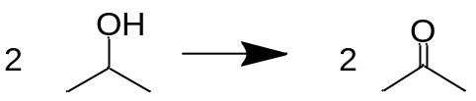
２－プロパノールの脱水素反応 反応活性
55-60℃の見かけの反応温度低下
a)
・平衡転化率は、200－250℃の範囲において99%以上
・収率が接触時間に対して一次に増加
〇微分反応器の条件を満たす
255℃の反応に相当
200 ℃
a)
279℃の反応に相当
225 ℃
311℃の反応に相当
250 ℃

Slide 15
結 論
固体触媒充填層を球体粒子の配列としてモデル化した。
COMSOL MultiphysicsのRFモジュールにより、充填層内の電磁場分布を求めた。
伝熱モジュールを連成し、充填層内の温度分布を求めた。
充填層内の粒子接触点に電場集中が起こることがシミュレーションから示され、さらに接触点において非平衡な局所加熱が起こることが予測された。
リアル実験において、局所加熱発生を検証した。
マイクロ波照射下では、通常加熱に比べ反応速度が加速し、55-61℃の低下として観測できる。
反応プロセス省エネ・CO2発生量削減効果

Slide 16
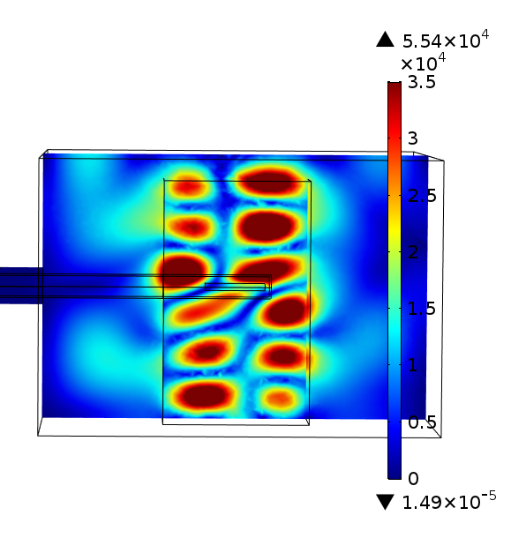
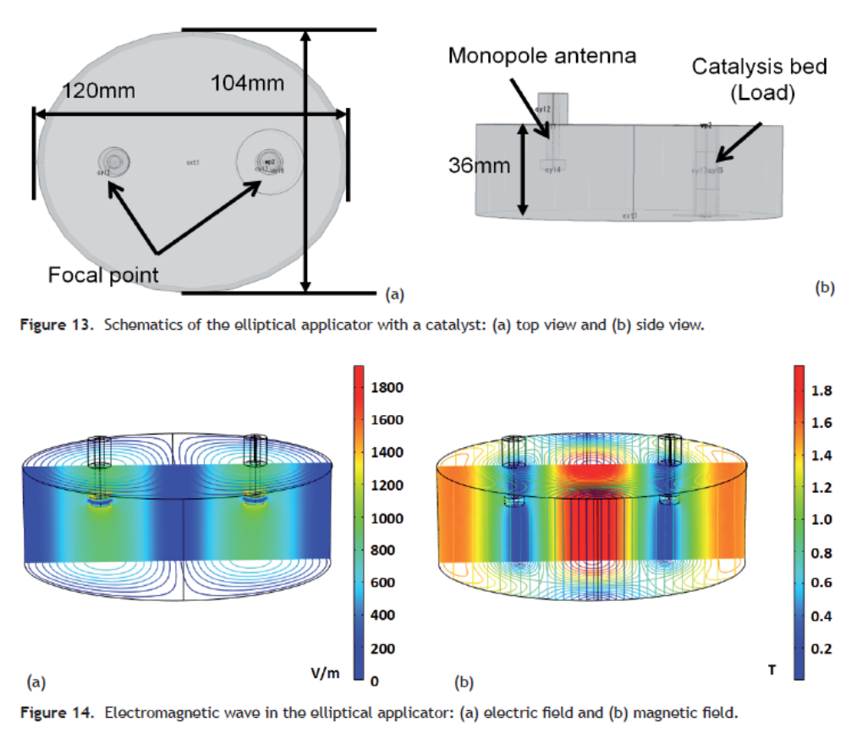
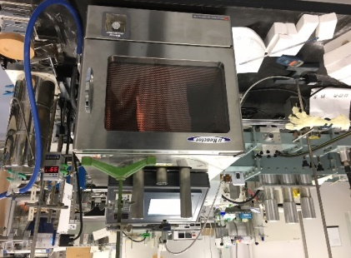
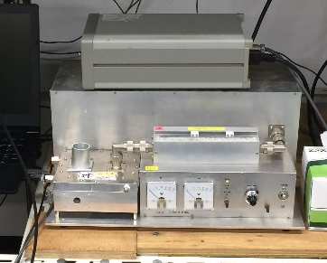
マイクロ波反応装置
マルチモード vs シングルモード
シングルモード(TM₁₁₀ mode)
マルチモード
35 cm
15 cm
Antenna
非局在化した電場
局所に集中した電場
触媒加熱に高い出力が必要
(100-1000 W)
省パワーで強電界
(＜100 W)
Fujii et al. Journal of Microwave Power and Electromagnetic Energy 48, 89-103, 2014

Slide 17
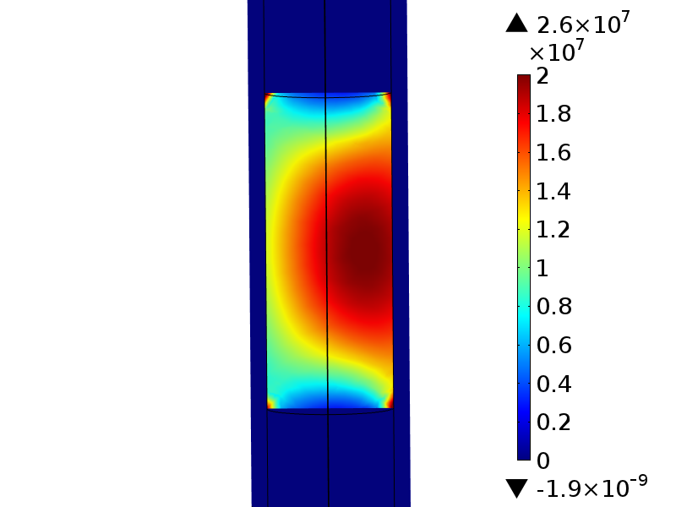
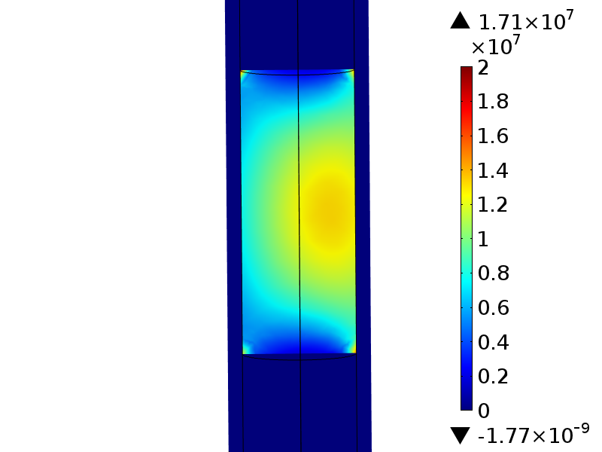
得られた電力損失密度分布
マイクロ波のエネルギーが、どの部分で損失しているか
13.7W（触媒層中心部分が600℃）
9.05W（触媒層中心部分が500℃）

Slide 18
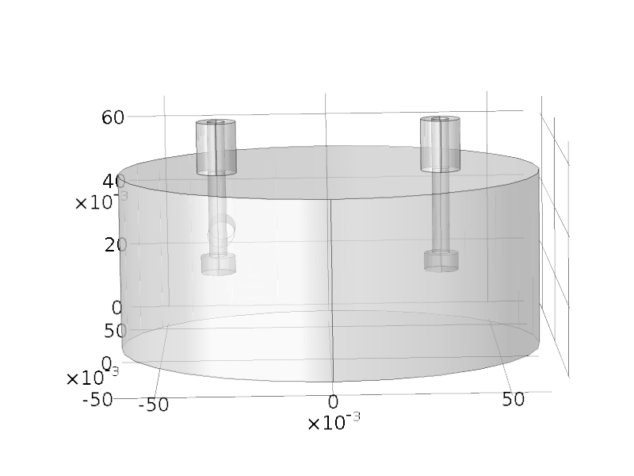
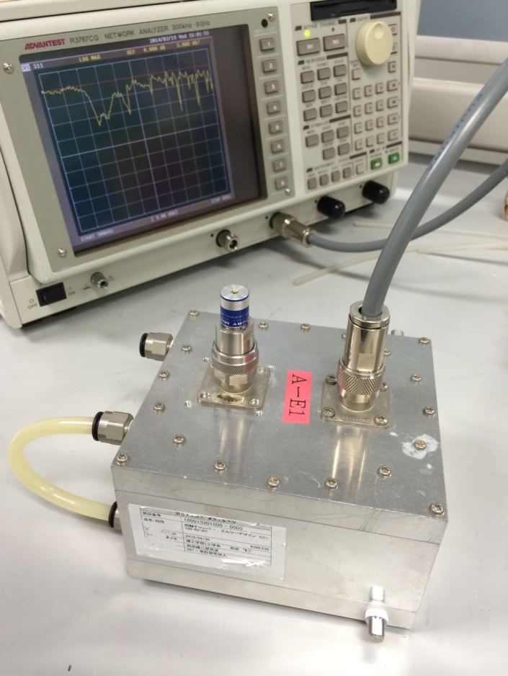
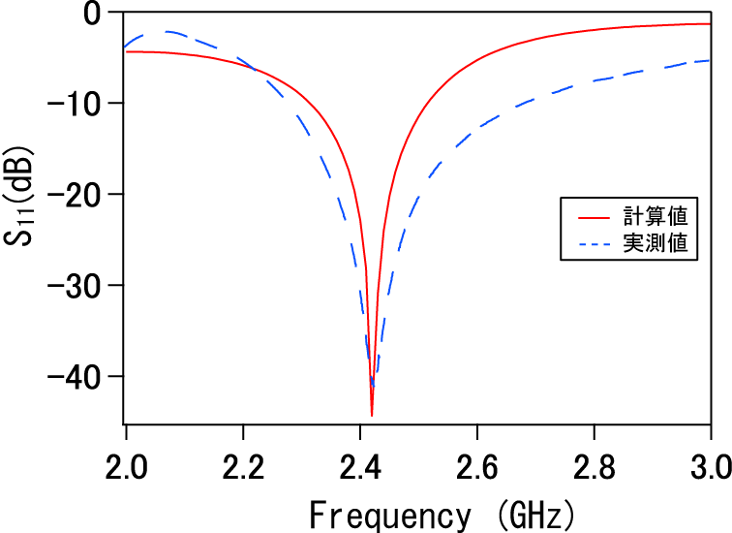
電磁場分布シミュレーション結果の妥当性
S-パラメータの比較
S-パラメータのピークが同じになるように、シミュレーションモデルのキャビティは、実物よりも2mm大きく設定。

Slide 19
シミュレーション 結果 断面図
触媒球および空隙のアルゴンを含んだ結果
アプリケータ全体の電場分布
モデル触媒層に拡大した電場分布
モデル触媒層に拡大した電力損失密度分布
35000 V/m
230000 V/m
500 V/m
アンテナ付近と触媒層
上下に強い電場が発生。
触媒層周りでは、アンテナ側の電場がやや強い。
Ｚ軸方向に並んだ
球同士の接触点およびその近傍の空隙に
おいて電場が集中。
粒子全体から発熱しているものの、粒子同士のＺ軸方向の接触点からの発熱が10⁴程強い。

Slide 20
シミュレーション 結果 断面図
モデル触媒層に拡大した温度分布
触媒層の中心部分の温度が、触媒層外側の温度よりも高い
Z軸方向の粒子接触点に局所高温場が形成。
X軸方向の粒子接触点には局所高温場が発生しない。

Slide 21
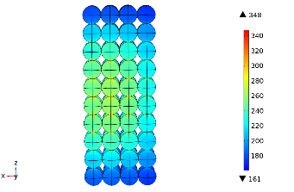
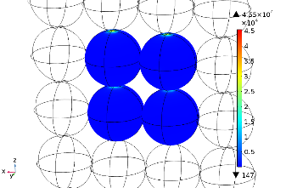

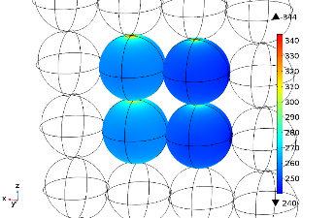
Localized distribution of microwaves in the catalyst bed
Temperature distribution of the surface of the spheres
Electric field
℃
V/m
Electromagnetic power loss density
Temperature distributions at the surface
W/m³
℃
MW: 5W

Slide 22
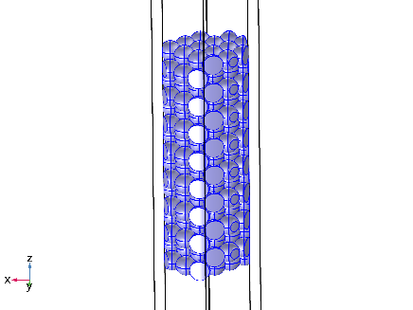
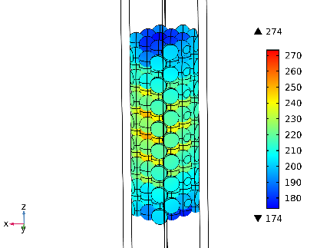
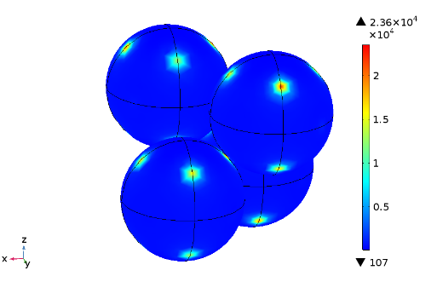
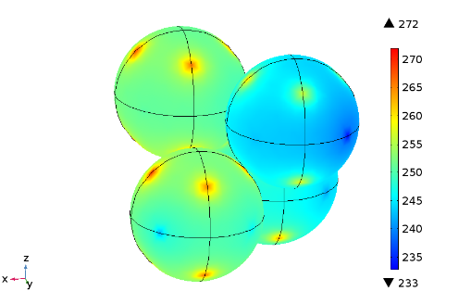
Localized distribution of microwaves in the catalyst bed
The simulation module of the catalyst bed
Simulated temperature distributions at the surface of the whole catalyst bed
°C
The electric field distribution
The temperature distribution at the surface
V/m
°C
MW: 5W

Slide 23
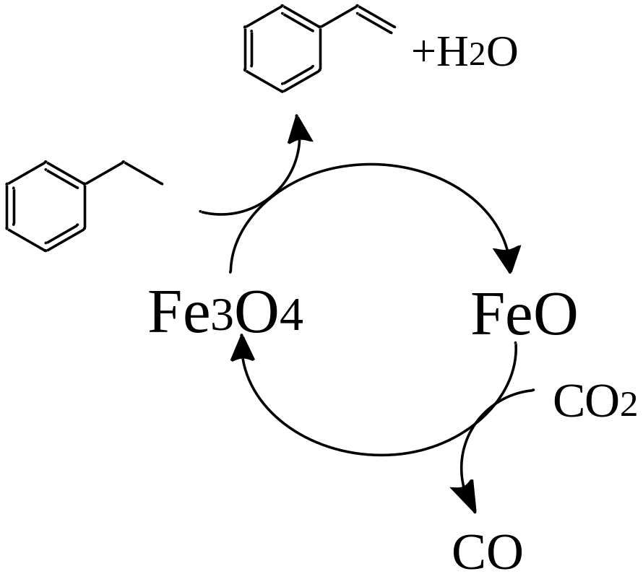
モデル反応
マグネタイト触媒を用いたエチルベンゼンの脱水素反応
工業的には反応温度600℃以上
MW加熱と相性の良い吸熱反応

Slide 24
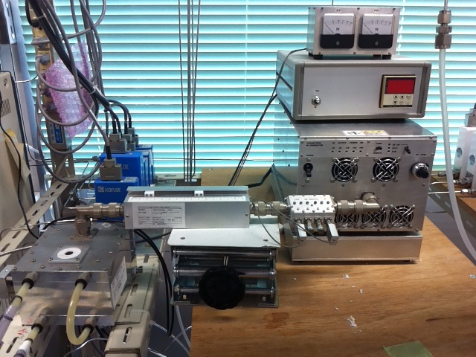
用いたマイクロ波照射装置
楕円チャンバー型（クロニクス技研）
赤外放射温度計
インピーダンス整合器
半導体
ジェネレーター
楕円チャンバー
楕円の焦点部分に試料を置いた時に、マイクロ波が集中するモードが発生するので、効率的な加熱が可能

Slide 25
マイクロ波と電気炉加熱の比較
アレニウスプロット
反応前後のFT-IRスペクトルの変化
C-C stretching vibration
CH
0.09%
79 kJ/mol
ln K
Absorbance
MW
0.18%
107 kJ/mol
Raw catalyst
0.05%
1/T
Wavenumber (cm⁻¹)
炭素析出量
(CHNS analysis)
Microwaves
局所的なホットスポットの可能性
従来の温度計では局所の温度を決定することが不可能
見かけの活性化エネルギーの低下
炭素析出量の増加

Slide 26
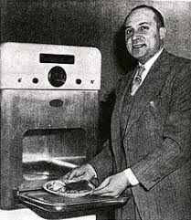


マイクロ波利用の化学とは？
分析試料処理
1954年ころ 電子調理器
1970年ころ ゴム加硫
材料化学
有機化学
無機化学
1986年 有機合成論文
1999年 ナノ粒子論文
触媒化学
2000年以降
・セラミックス高温焼成
・固体触媒高温反応
・製錬技術高温発生 etc.

Slide 27
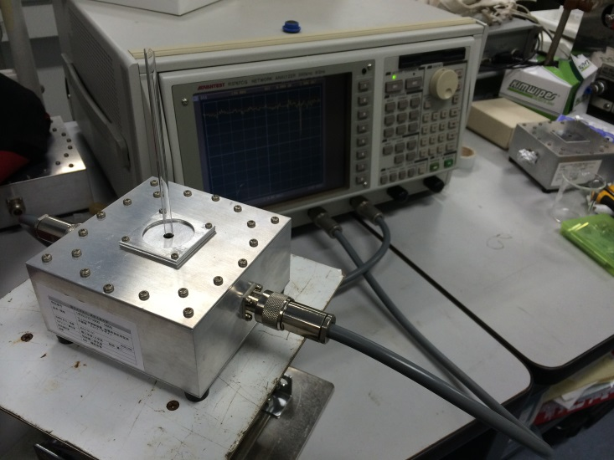
電磁場分布シミュレーション
電磁場分布計算に必要なパラメータ
触媒層の複素誘電率ε*、複素透磁率µ*、導電率σ
ε*=16.6-5.40j
µ*=1.15-0.176j
※摂動空洞共振器法により測定
σ=0 (導電率による発熱は、誘電率による発熱に含まれる)
誘電率の真の値は、電流が流れていない状態での測定でなければ得られない。
摂動空洞共振器法での誘電率の測定では、電流が流れない状態を作れないため、導電率の寄与を含んだ値で得られる。

Slide 28
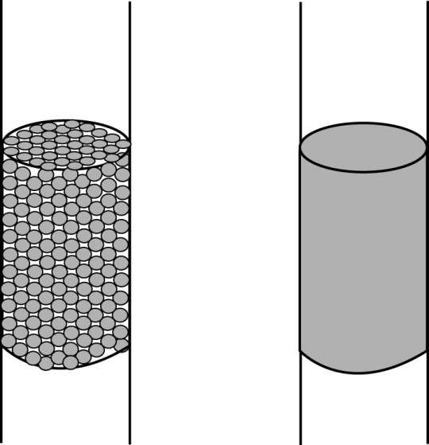
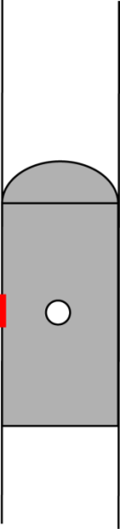
伝熱シミュレーション
伝熱に関連するパラメータ
触媒層の密度ρ、熱容量Cp 、熱伝導率k、反応のアレニウスパラメーターA，Ea
ρ=995 [kg/m³]※触媒層の重さ1.0g / 円柱の体積 4×4×π×20 [mm³]
Cp=(10.2T+86.1)×232/1000 [J/(kg K)] ※化学便覧より
k=0.57（600℃），0.45（500℃） [W/(m K)] ※バルクのFe₃O₄は3
A=4.18×10⁷[L/(kg h)], Ea=82.45[kJ/mol] ※電気炉での測定
ΔH=123.6[kJ/mol]
円柱の形に近似
この２点において、シミュレーションによる計算値が温度の実測値と合うようにマイクロ波の出力と
熱伝導率を決定

Slide 29
検証の背景
・なぜこの検証を行ったか？
・課題
・目的

Slide 30
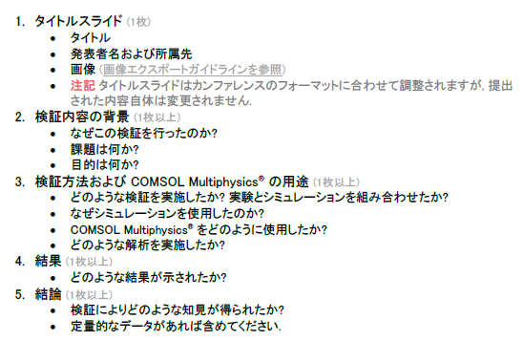

Slide 31

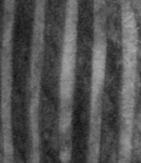
【マイクロ波非平衡反応場の学理形成と課題】
光化学
マイクロ波化学
振動
回転
③励起状態
③非平衡状態
e⁻
＋
e⁻
① hν
-
④緩和
④緩和
①マイクロ波
熱
物質拡散
電子移動
プラズマ
Δ E
Δ H
化学反応
② 電荷分離
＋
h⁺
②吸収
e⁻
化学反応
組織形成
-
化学反応
荷電粒子
（イオン・電子）
双極子
非平衡状態が局所的かつ短時間のため、直接観測が困難
原理の理解と制御因子の明確化が化学反応制御手法への鍵

